Slide 1
Presentación de Hito 1
Asesora: MSc PhD Candidate Rossana Rivas Tarazona
Integrantes: Marco Castillo, Diego Salvatierra, Hans Trujillo, Rodrigo Tuesta, Carlos Zegarra

Slide 2
Contexto

Slide 3
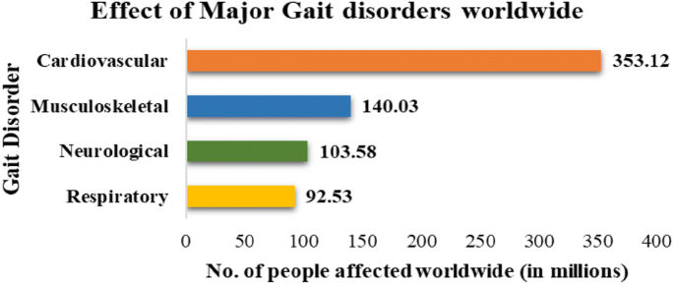
Porcentajes de marcha normal
Mayores de 85 años
20%
Mayores de 60 años
85%
Tienen una marcha normal.
Mayores causas de los trastornos de la marcha en el mundo.Fuente:Kour, N., Gupta, S. & Arora, S. A Survey of Knee Osteoarthritis Assessment Based on Gait. Arch Computat Methods Eng 28, 345–385 (2021).
Tienen una marcha normal.

Slide 4
En el Perú se halló una prevalencia de caídas en adultos mayores de 64.1% (Meucci et al.,2019)
Factores que determinan la velocidad de la marcha en el Perú
Edad
Fragilidad
Sexo
Factores sociales

Slide 5
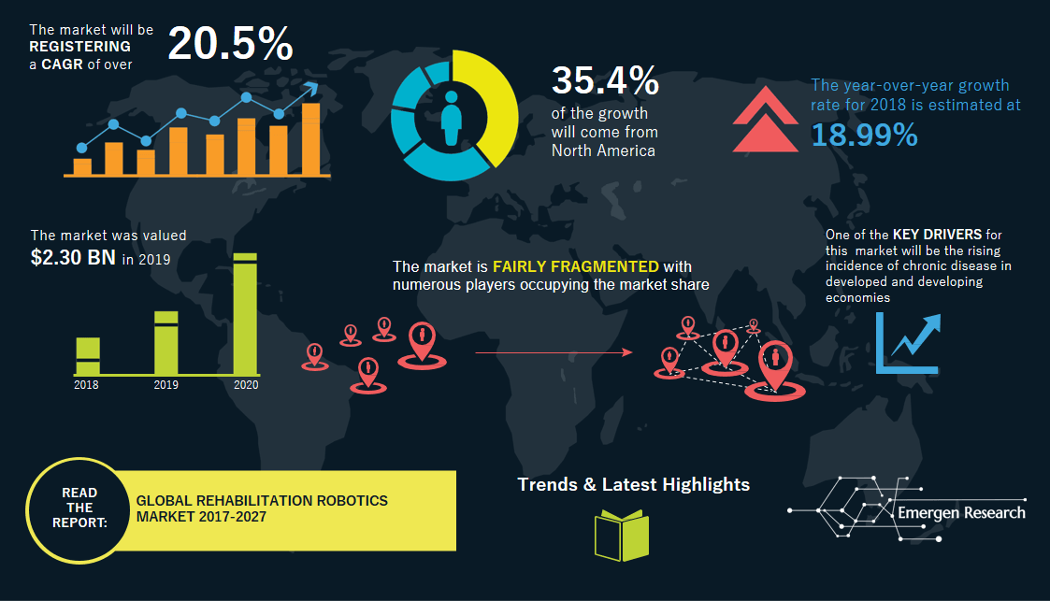
Fortune Business insights, Rehabilitation Robots Market Size (2019)

Slide 6
Especializaciones
Caracteristicas intrinsecas
Calidad de vida
Infraestructura
Carente de especialización de parte del personal médico según la población dirigida.
Encontramos la dependencia , discapacidad,deterioro funcional , edad.
Falta de estimulación cognitiva ,sedentarismo y disminución de interacciones sociales que puede conllevar a la depresión.
Factores de infraestructura que generan un deterioro físico y funcional que influye directamente en la correcta realización de patrones de movimiento como la marcha.

Slide 7
Definición del problema

Slide 8
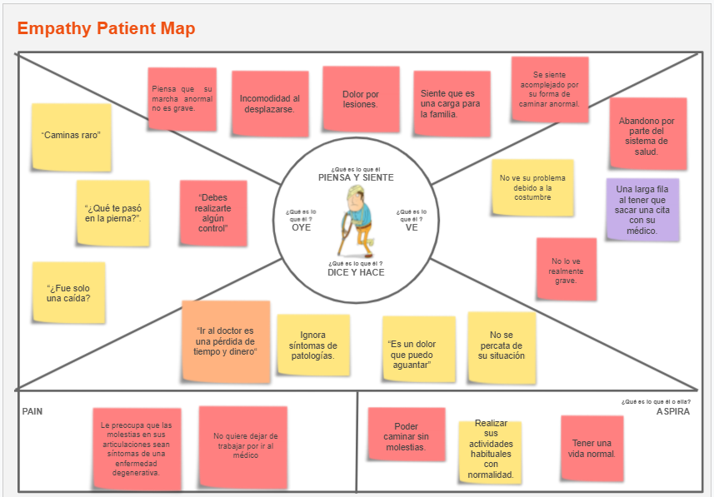
Notes:
Con este mapa de empatía, nos colocamos en los zapatos de un individuo mayor que padece de una caminata irregular.

Slide 9
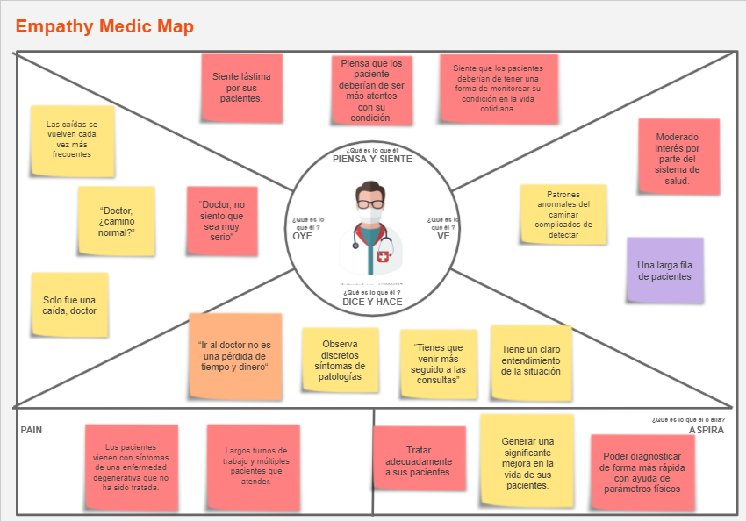
Notes:
De igual modo, podemos empatizar con el médico e identificar sus deseos y sus molestias.

Slide 10
Notes:
Finalmente , hemos identificado a nuestros stake holders. Los hemos podido diferenciar entre el personal médico (como por ejemplo, la enfermera, personal de rehabilitación y médicos), también está la familia, inversores, clientes y el gobierno peruano

Slide 11
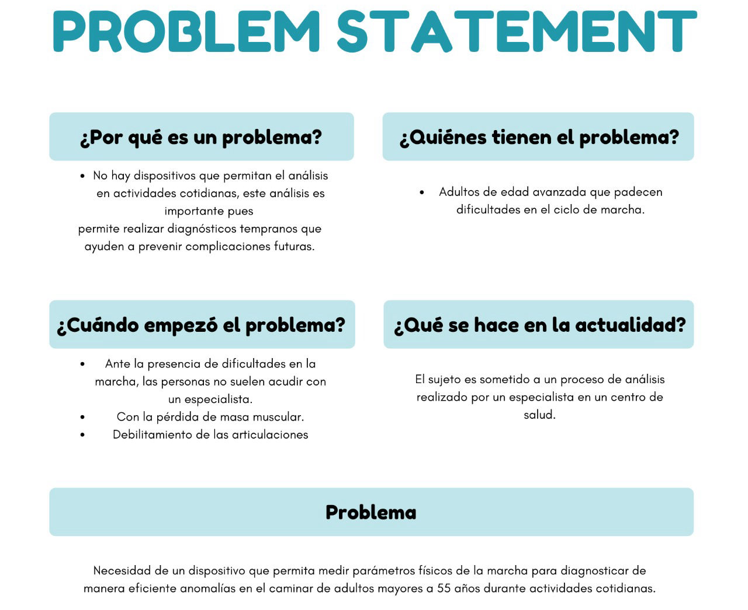
Notes:
En base a ellos, nuestro problema identificado a solucionar es: LA NECESIDAD DE UN DISPOSITIVO QUE PERMITA MEDIR PARÁMETROS FÍSICOS DE LA MARCHA PARA DIAGNOSTICAR DE MANERA EFICIENTE ANOMALÍAS EN LA MARCHA DE ADULTOS MAYORES A AÑOS DURANTE ACTIVIDADES COTIDIANAS

Slide 12
Análisis de los efectos y su impacto

Slide 13
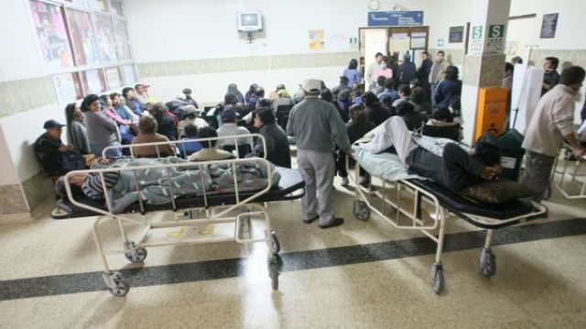
Saturación de lugares especializados en análisis de la marcha
13 días
Tiempo de espera promedio de un paciente para ser atendido en el INR
Notes:
Saturación de lugares especializados en el análisis de la marcha
Sabemos que único laboratorio de análisis de la marcha que pertenece al Ministerio de Salud es el que está en el Instituto Nacional de Rehabilitación, cuya información estadística de indicadores hospitalarios más reciente registra que 13 es el promedio de días de espera de un paciente para ser atendido en dicho centro de salud. Lo cual significa que un individuo tendrá que esperar aproximadamente 2 semanas más para pasar por una prueba que compruebe si presenta cambios anormales en su marcha. En ese tiempo fácilmente se puede ocasionar una caída cuya consecuencia es mayormente una fractura de cadera y en general la pérdida de la calidad de vida del paciente. Según un estudio de análisis económico realizado por Gallardo y Clavel (2020) incluso si una cirugía para fractura se realiza en los primeros 4 días generará un costo de USD$4.387,17.

Slide 14
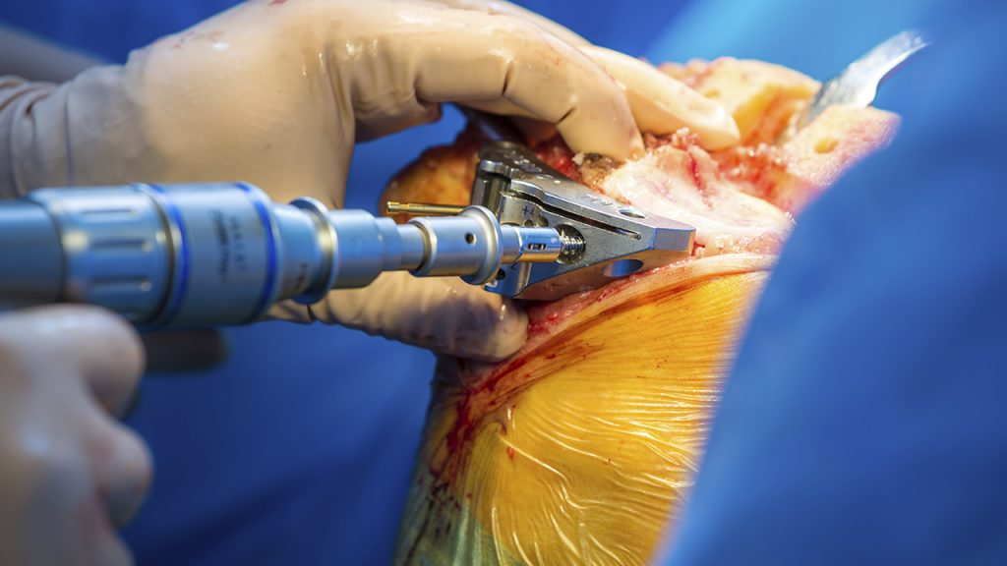
Mayores costos de tratamiento
Sin diagnóstico
No hay tratamiento en las etapas iniciales de una enfermedad entonces luego se eleva su costo por complicaciones
Notes:
Mayores costos de tratamiento
Sin un diagnóstico temprano de anomalías en la marcha de adultos mayores no se puede detectar con velocidad la enfermedad a la que dicha alteración está relacionada. Uno de los trastornos que podrían ser tratados con anterioridad es la osteoartritis, la cual es la causa más común de incapacidad en mayores de 65 años. Se concluyó en un estudio de 2020 realizado en Chile que si se realiza una cirugía de reemplazo total de rodilla a un paciente, el costo promedio por ese individuo es de 3506 dólares americanos. En cambio, en el caso de que se mantenga la osteoartropatía de rodilla grave el costo será de 8123.9 dólares americanos (Lenz, Paredes, Edwards y Gálvez, 2020). Es decir, a más tiempo sin tratar el impacto económico será mayor.

Slide 15
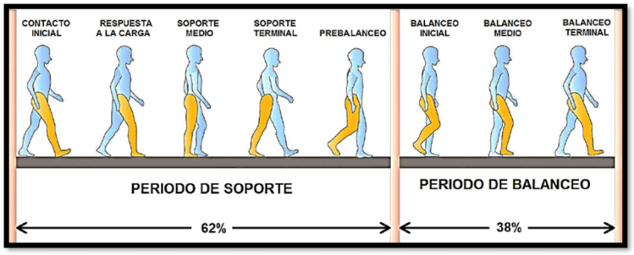
Limitaciones de la actividad física
Se optimizan parámetros de velocidad, distancia, ancho y frecuencia de los pasos
La adaptación y optimización del ciclo de la marcha puede reducir hast un 8% el costo energético.
Notes:
Un ciclo de la marcha óptimo genera un menor consumo energético; por ello, el sistema nervioso durante la marcha se encarga de mantener constante los parámetros de velocidad, distancia, ancho y frecuencia de los pasos. La adaptación y optimización del ciclo de la marcha puede reducir hast un 8% el costo energético requeridos en los ciclos de marcha previos a la adaptación.
Sin embargo, al variar un mayor número de parámetros que influyen en la marcha se determinó que el proceso de adaptación del ciclo no es adecuado. Esto indica que ante las alteraciones de la marcha causadas por problemas de salud, no hay una adaptación, es decir que no hay una reducción del costo energético por lo que se genera una limitación física.

Slide 16
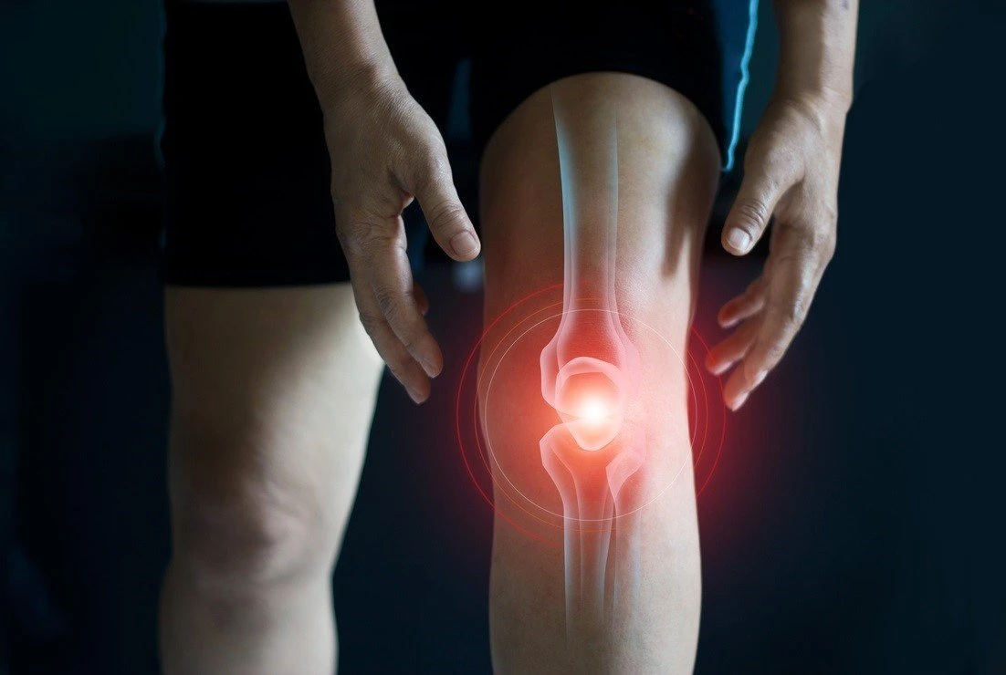
Aparición de nuevas lesiones en el paciente
Pacientes con gonartrosis
44%
Rodillas con gonartrosis
70%
La gonartrosis es una enfermedad que debilita la articulación de la rodilla.
Presentan complicaciones bilaterales
Presentan disminución de fuerza muscular
Notes:
La gonartrosis es una enfermedad que debilita la articulación de la rodilla.
El 44% de los pacientes que padecen de gonartrosis presentan afección bilateral de rodillas, generalmente esta condición es causada por un inadecuado control de la enfermedad en su etapa inicial.
alrededor del 70% de rodillas con esta afección presentan disminución de fuerza muscular, esto es causado por el desuso que el paciente le da a la rodilla afectada al tratar de evitar el dolor que le genera el apoyo en esa pierna, esto conlleva a una atrofia de los flexores y extensores de la rodilla.
Estos resultado son indicadores de que las lesiones que generen una alteración en la marcha de las personas conllevan a otras lesiones

Slide 17
Análisis de las causas y sus factores

Slide 18
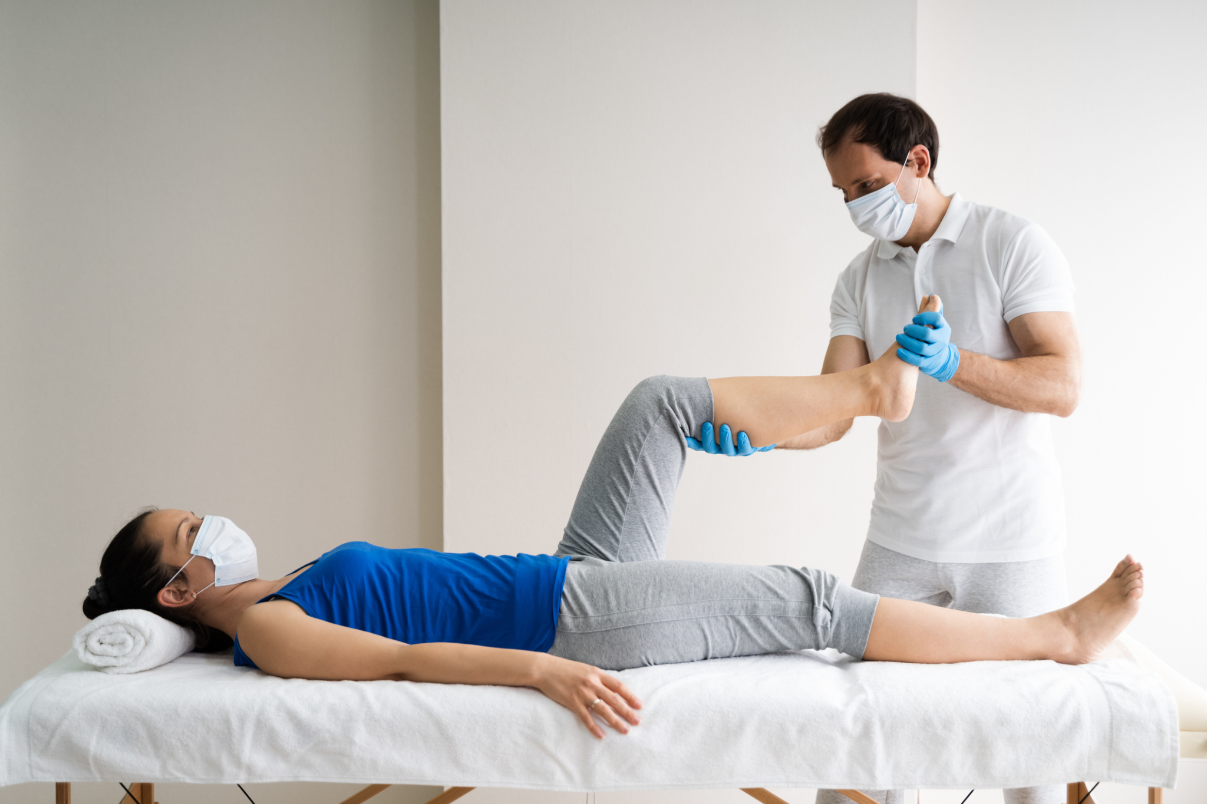
El paciente debe de visitar frecuentemente al especialista
El ir frecuentemente a terapia puede resultar desalentador para el paciente, por el tiempo que consume.
Paciente con osteoartritis moderada
3 sesiones semanales
Sesiones durante 6 meses.
45 minutos por sesión
Notes:
Los individuos luego de ser diagnosticados con una enfermedad que altera la marcha, son derivados a un programa de terapia el cual requiere diagnósticos futuros para comprobar el estado de la enfermedad del paciente. Dependiendo de la gravedad del caso del paciente, el programa de terapias puede requerir la presencia del paciente de manera semanal o hasta diaria durante un lapso prolongado de tiempo. Por ejemplo, un paciente que padece de osteoartritis de rodilla de avance moderado requirió un programa de terapia física que constaba de 3 sesiones semanales de 45 minutos durante 6 meses.

Slide 19
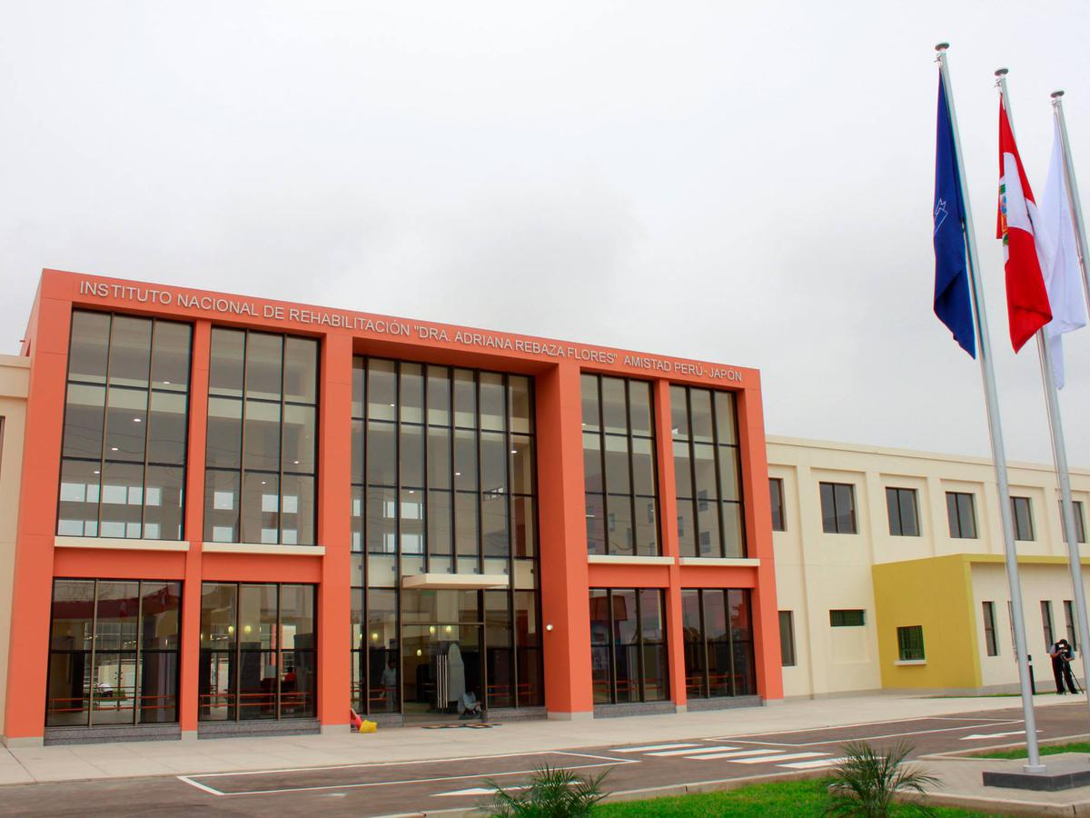
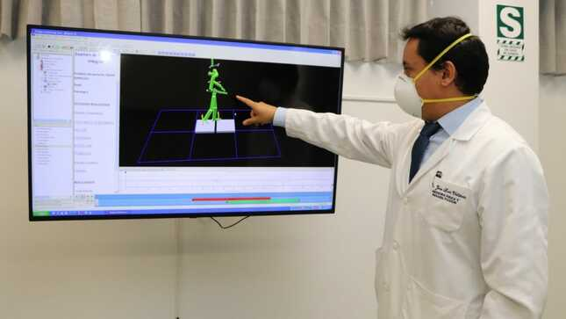
Gran parte de los equipos para medir la marcha asignados a:
Los dispositivos para medir la marcha disponibles se encuentran únicamente en el INR
En el año 2020, se inauguró el Laboratorio de Análisis de la Marcha en el Instituto Nacional de Rehabilitación (INR)
Laboratorio de Análisis de la Marcha
Notes:
En el Perú, en el año 2020, fue inaugurado el Laboratorio de Análisis de la Marcha en el Instituto Nacional de Rehabilitación (INR). Este laboratorio es el único perteneciente al Ministerio de Salud (MINSA) especializado en el análisis de la marcha de individuos de todas las edades. El Laboratorio de Análisis de la Marcha está distribuido como una habitación que cuenta con gran parte de los equipos de análisis de la marcha operativos que posee el INR, centralizando la disponibilidad de estos.

Slide 20
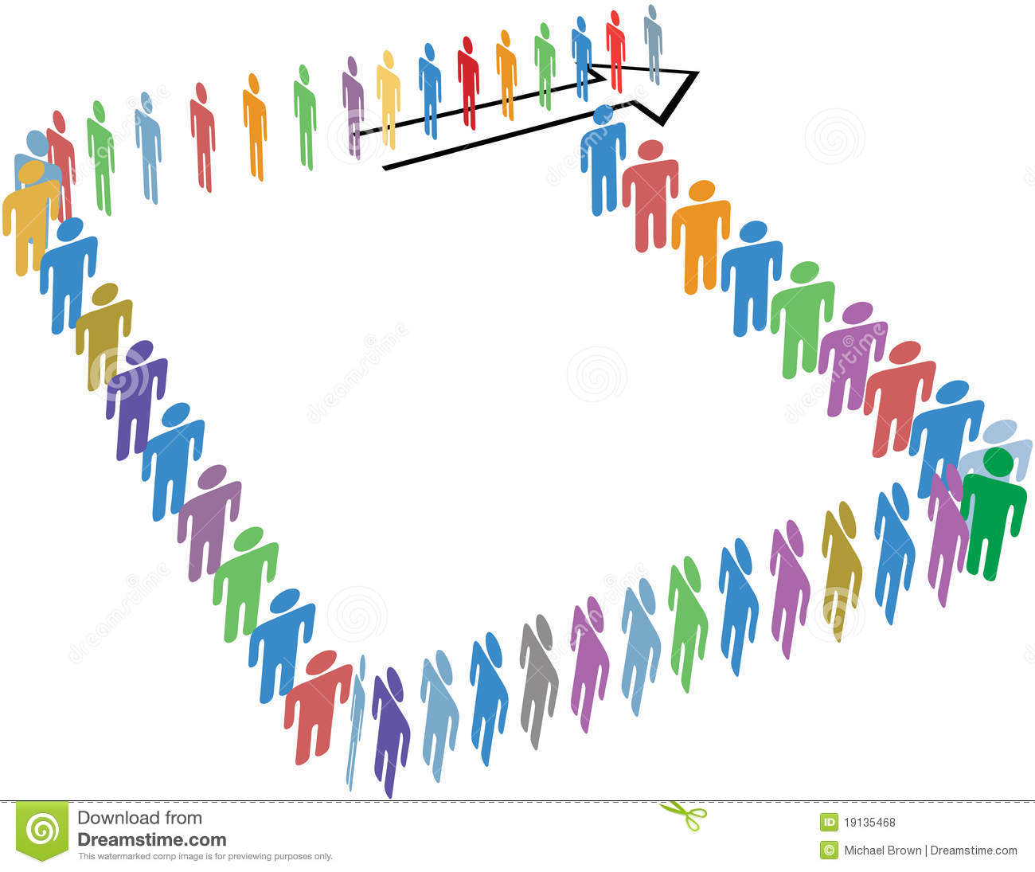
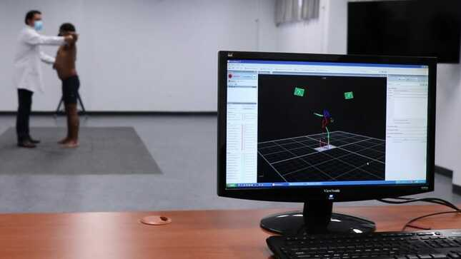
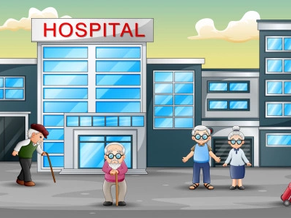
Los pacientes generalmente evitan visitar al especialista
Dispositivos grandes para medir parámetros durante la marcha
Laboratorio cinético ubicado en el INR
Notes:
Los Pacientes evitan visitar a un especialista y prefieren automedicarse si es que no consideran que presentan una enfermedad grave. Según una encuesta realizada a principios del 2021, las principales causas de la automedicación son: la falta de tiempo, dinero insuficiente, una larga línea de espera e intolerancia por parte de el personal médico.
Además, se debe usar dispositivos de gran envergadura dentro de un laboratorio cinético para poder medir parámetros físicos en la marcha. Uno de estos pocos laboratorios se encuentra en el INR.

Slide 21
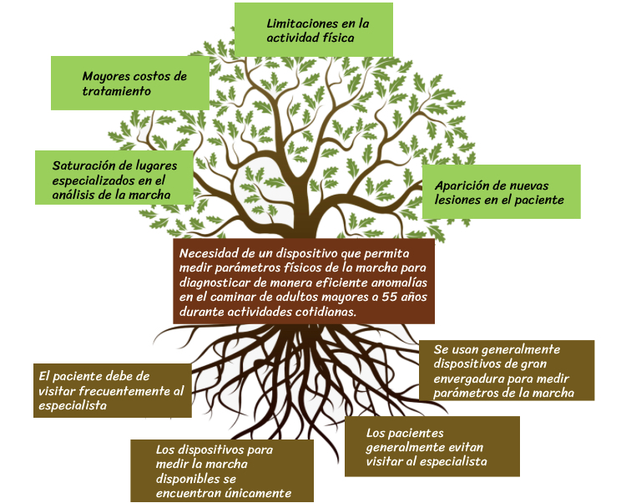

Slide 22
Descripción de la propuesta de solución

Slide 23
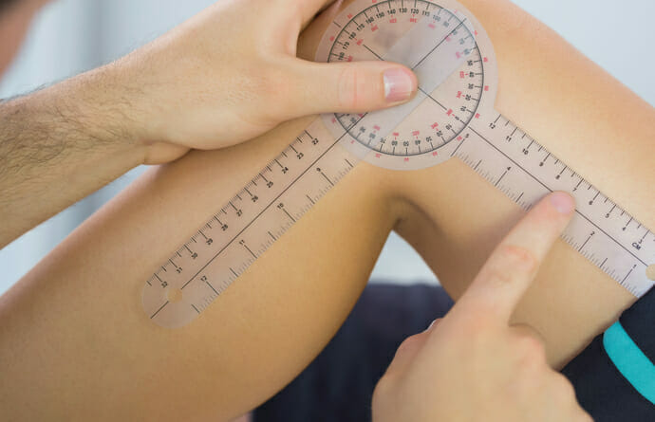
“Dispositivo electrónico con la funcionalidad principal de medir, almacenar y enviar valores de parámetros físicos durante la marcha fuera de un laboratorio”

Slide 24
Referencias:
Ali, F., Loushin, S. R., Botha, H., Josephs, K. A., Whitwell, J. L., & Kaufman, K. (2021). Laboratory
based assessment of gait and balance impairment in patients with progressive supranuclear palsy. Journal of the Neurological Sciences, 429, 118054. https://doi.org/10.1016/j.jns.2021.118054
A. Lorena Cerda, Manejo del trastorno de marcha del adulto mayor,
Revista Médica Clínica Las Condes,Volume 25, Issue 2,2018,Pages 265-275, ISSN 0716-8640
Fortune Business insights, Rehabilitation Robots Market Size (2019). Recuperado de
https://www.medgadget.com/2019/09/rehabilitation-robots-market-size-to-reach-2-6-billion-by-2026.html
Gallardo, P., & Clavel, O. (2020). FRACTURA DE CADERA Y GERIATRÍA, UNA UNIÓN
NECESARIA. Revista Médica Clínica Las Condes, 31(1), 42–49. https://doi.org/10.1016/j.rmclc.2019.09.004
Instituto de Evaluación de Tecnologías en Salud e Investigación. (2018).
Carga de Enfermedad asociada a la Artrosis en la población atendida en el Seguro Social de Salud del Perú durante el 2016. Lima. Recuperado de http://www.essalud.gob.pe/ietsi/pdfs/direcc_invest_salud/1Carga_de_enfernedad_asociada_a_la_artrosis.pdf

Slide 25
Referencias:
Instituto Nacional de Rehabilitación "Dra. Adriana Rebaza Flores" Amistad Perú - Japón. (2021).
INDICADORES HOSPITALARIOS ANUAL – 2019. Recuperado de https://www.inr.gob.pe/transparencia/Estadistica/informaci%C3%B3n%20estad%C3%ADstica/2019/hospitalarios/Ind_Hosp-19.pdf
Koelewijn, A. y Heinrich, D. (2019). Cálculos del costo metabólico de la marcha utilizando modelos de energía musculoesquelética, un estudio comparativo. Plos One. Consultado el 23 de septiembre de 2021 en https://journals.plos.org/plosone/article/authors?id=10.1371/journal.pone.0222037.
Kour, N., Gupta, S. & Arora, S. A Survey of Knee Osteoarthritis Assessment Based on Gait. Arch
Computat Methods Eng 28, 345–385 (2021).
Lenz, R., Paredes, D., Edwards, D., & Gálvez, P. (2020). Evaluación económica en salud:
costo-utilidad de la incorporación del reemplazo total de rodilla en la cobertura del régimen de Garantías Explícitas en Salud en Chile [Economic evaluation in health: Cost-utility of the incorporation of total knee replacement to the Chilean Explicit Health-Guarantees regime]. Medwave, 20(11), e8086. https://doi.org/10.5867/medwave.2020.11.8086
Meucci RD, Runzer‑Colmenares FM, Parodi JF, Loret de Mola C Falls Among the Elderly in Peruvian
Andean Communities and the Rural far South of Brazil: Prevalence and Associated Factors. J Community Health september 2019

Slide 26
Gracias!

